Slide 1
Arquitetura e Organização de Computadores
Memórias

Slide 2
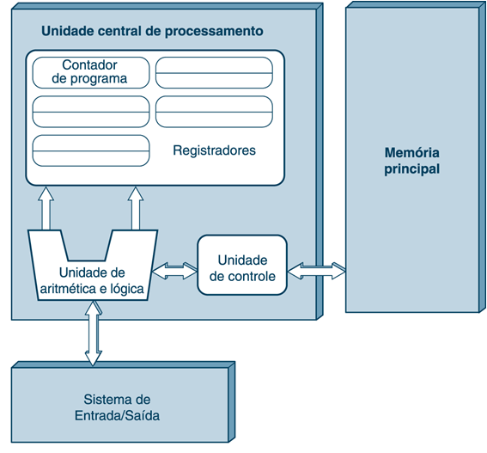
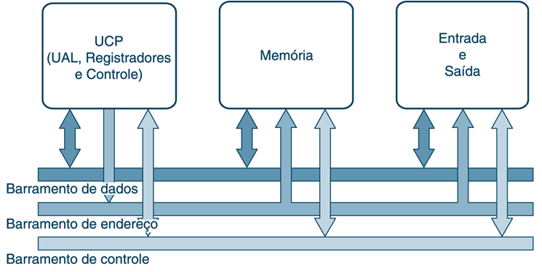
Arquitetura Von Neumann (recordando...)
Memórias são dispositivos que permitem a um computador guardar dados, temporária ou permanentemente.

Slide 3
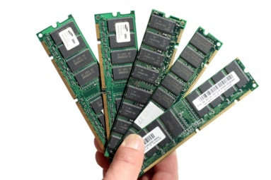
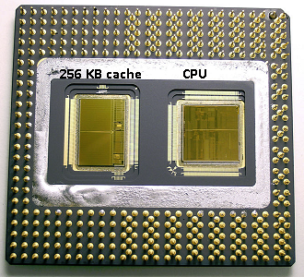
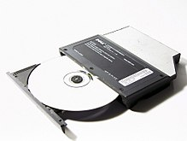
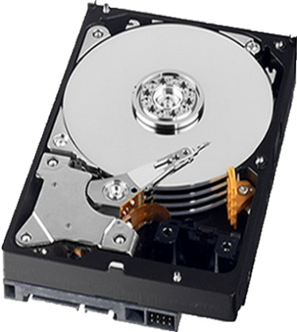
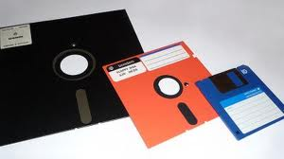
Memórias: Definição
Todo computador é dotado de um conjunto de circuitos e/ou dispositivos capazes de armazenar os dados e os programas a serem executados e/ou processados pela máquina. Esses circuitos e/ou dispositivos constituem a memória do computador!

Slide 4
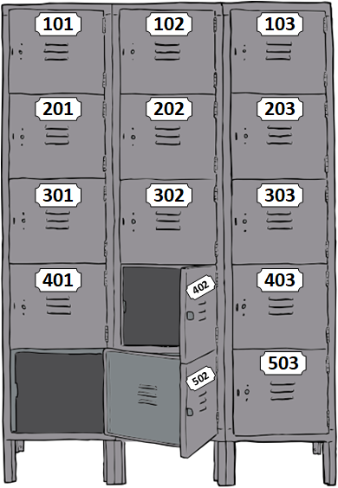

Memórias: Definição
Memória
  Componente de um sistema de computação cuja função é armazenar os dados que são (ou serão) manipulados por esse sistema, para que eles (os dados) possam ser prontamente recuperados quando necessário.
ENDEREÇO → (local da informação)
DADO → (informação)

Slide 5
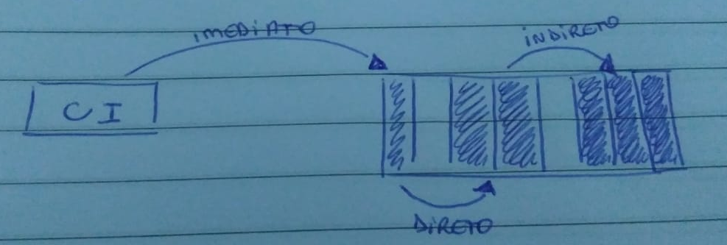
Modos de Endereçamento
Imediato
Direto
Indireto
Base-Deslocamento – (HD – RAM)
Indexado

Slide 6
A Memória Ideal
Requisitos da memória ideal:
  Grande (alta capacidade de armazenamento)
  Rápida (alta taxa de transferência de dados)
  Não Volátil (manter o dado mesmo sem energia)
  Baixo custo (baixo valor para cada byte de armazenamento)
A tecnologia atual não comporta tal memória!
A maioria dos computadores soluciona esse problema com a Hierarquia de Memórias que combina:
  Uma pequena quantidade de memória cache, volátil, alta velocidade e de alto custo
  Uma grande memória principal (RAM), volátil, com centenas de MB ou poucos GB, de velocidade média e custo médio
  Uma memória secundária, não volátil em disco, com GB (ou TB), velocidade baixa e custo baixo

Slide 7
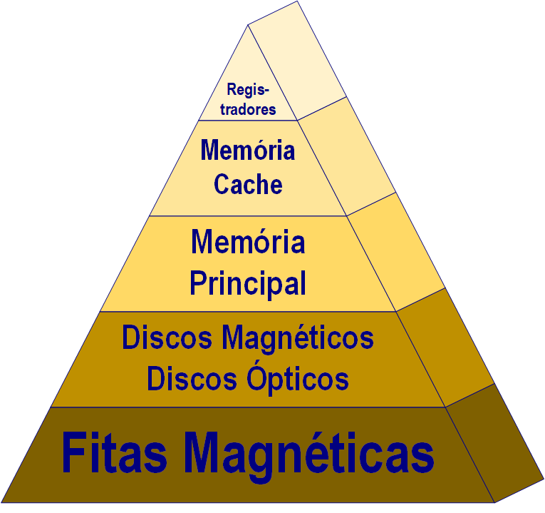
Hierarquia entre memórias
Taxa de Transferência de dados e custo alto
Proximidade do Processador
Capacidade de Armazenamento
SSD

Slide 8
Classificação de memórias

Slide 9
Classificação de Memórias
Localização e Volatilidade:
  Interna (registradores, cache, memória principal)
  Externa (discos ópticos, discos magnéticos, fitas e Memórias Flash)
Método de acesso:
  Sequencial, aleatório, direto
Unidade de transferência
  Palavra (Word)
  Blocos (Instruções)
  Thread

Slide 10
Classificação de Memórias
Desempenho:
  Tempo de acesso, tempo de ciclo e taxa de transferência
Características físicas:
  Volátil/Não-Volátil
  Apagável/Não-Apagável
Tipo físico:
  Semicondutor
  Magnético
  Óptico

Slide 11
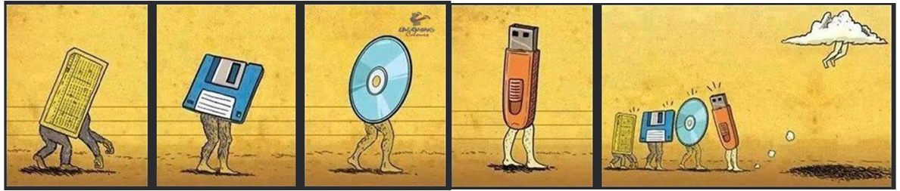
Categorias de memórias

Slide 12
Memória Cache

Slide 13
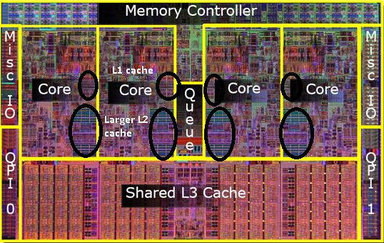
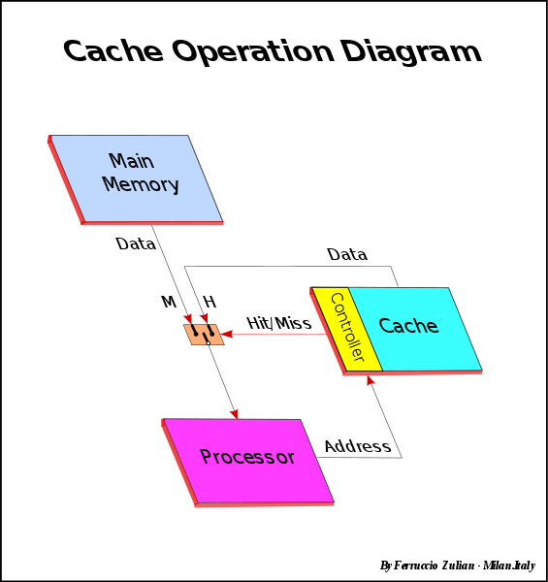
Categorias de memórias
Memória cache
  Constituída de uma pequena porção de memória com curto tempo de resposta, normalmente integrada aos processadores e que permite aumentar o desempenho da execução de um programa.

Slide 14
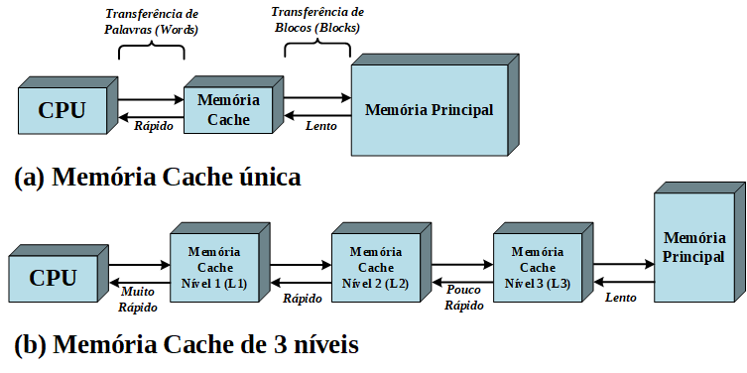
Memória Cache
Normalmente integrada aos processadores e que permite incrementar o desempenho durante a execução de um programa.
Adaptado de William Stalling, Arquitetura e organização de computadores

Slide 15
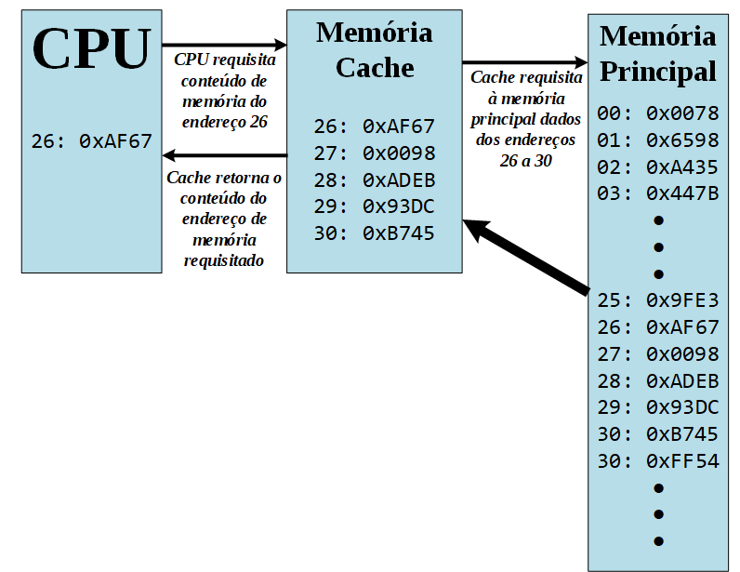
Memória Cache
Cache Hit – 90 - 95%
Cache Miss ou Cache Fault- 5-10%
CPU requisita conteúdo do local de memória.
Verifica se os dados estão em cache.
Se estiverem, apanha da cache (rápido).
Se não, lê bloco solicitado da memória principal
Depois, entrega da cache à CPU.
Cache inclui tags para identificar qual bloco da memória principal está em cada slot da cache.

Slide 16
Memória Cache
Fonte: William Stalling, Arquitetura e organização de computadores

Slide 17

Dúvidas

Slide 18
Memória Principal
(Memória Interna)

Slide 19
Resumo dos tipos de memórias principais
Tipo de Memória | Categoria | Apagamento | Mecanismo de Escrita | Volatilidade
Memória de Acesso Aleatório (RAM) | Memória de Leitura e Escrita | Eletricamente em nível de byte | Eletricamente | Volátil
Memória Somente de Leitura (ROM) | Memória Somente de Leitura | Não é possível | Máscaras | Não Volátil
ROM Programável (PROM, do inglês Programmable ROM) | Memória Principalmente de Leitura |  | Eletricamente
PROM Apagável (EPROM, do inglês Erasable PROM) |  | Luz Ultravioleta em nível de chip
PROM Eletricamente Apagável (EEPROM, do inglês Electrically Erasable PROM) |  | Eletricamente em nível de byte
Memória Flash |  | Eletricamente em nível de bloco

Slide 20

Categorias de memórias
Memória principal ou memória de trabalho
  Onde normalmente devem estar armazenados os programas e dados a serem manipulados pelo processador e pelo SO.

Slide 21
Memória RAM
RAM (Randon Access Memory): Segundo o projeto de Von Neumann as memórias são o meio para o qual os dados de instruções de um programa devem ser carregados antes da sua execução;
  São mais lentas, maiores e mais baratas comparadas às memórias caches;
  Facilidade igual para acessar qualquer endereço de memória;
  Leitura/escrita;
  Voláteis;
  Estática ou dinâmica.

Slide 22
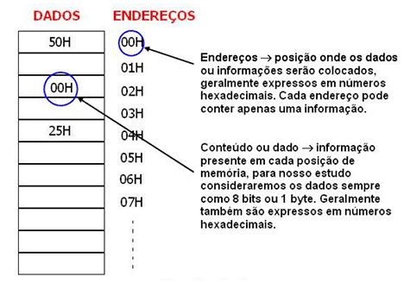
Memória RAM

Slide 23
Memória RAM – Características
Todos os programas a serem executados pela CPU devem ser carregados para a Memória Principal.
Palavra: unidade de informação que deve representar um inteiro (integer) ou instrução (conjunto de bits – células).
Célula: grupo de bits identificados por um endereço.
Quantidade de bits por célula: definida pelo fabricante do processador (geralmente 64 bits por célula).

Slide 24
Memória RAM - Tecnologias
Várias tecnologias de memórias foram criadas com o passar dos anos onde velocidade, capacidade e consumo de energia foram aprimorados. Segue uma lista com os principais tipos de memórias:
  Static Random Access Memory (SRAM)
  Dynamic Random Access Memory (DRAM)
  Synchronous Dynamic Random Access Memory (SDRAM);
    Double Data Rate Synchronous Dynamic Random Access Memory (DDR SDRAM)
    DDR2 SDRAM
    DDR3 SDRAM
    DDR4 SDRAM

Slide 25
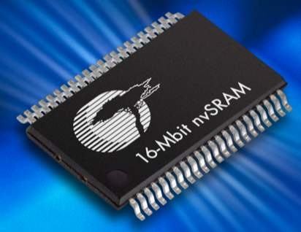
Static Random Access Memory (SRAM)
É um tipo de memória de acesso aleatório que mantém os dados armazenados desde que seja mantida sua alimentação, não precisando que as células que armazenam os bits sejam refrescadas (atualizadas de tempo em tempo).

Slide 26
Static Random Access Memory (SRAM)
Sem carga para vazar
Não precisa de (circuito) refresh quando alimentada
Construção mais complexa.
Maior por bit
Mais cara
Mais rápida
Equivalente a Cache
Digital
Usa flip-flops

Slide 27
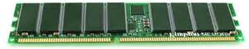
Dynamic Random Access Memory (DRAM)
Usada apenas a partir do final da década de 70, substituindo os chips de memória SRAM que eram muito mais caros.
Com o passar do tempo, as memória DRAM viraram o padrão, de forma que geralmente dizemos apenas “memória RAM” e não “memória DRAM”.

Slide 28
Dynamic Random Access Memory (DRAM)
Bits armazenados com carga em capacitores (cargas vazam).
Precisa de renovação mesmo se alimentada (circuitos de refresh).
Construção mais simples e barata.
Menor por bit.
Mais lenta.
Dispositivo basicamente analógico.
Nível de carga determina o valor.

Slide 29
Memórias ROM
ROM (Read-Only Memory): as ROMs são usadas para guardar instruções e dados que não vão mudar durante o processo de operação do sistema.
Uma vez que as ROMs são não voláteis, os dados nelas armazenados não se perdem quando o equipamento é desligado.
Tipos de memórias de leitura
  PROM
  EPROM
  EEPROM
  Flash
Firmware BIOS | Lista de componentes
Não volátil | Volátil

Slide 30
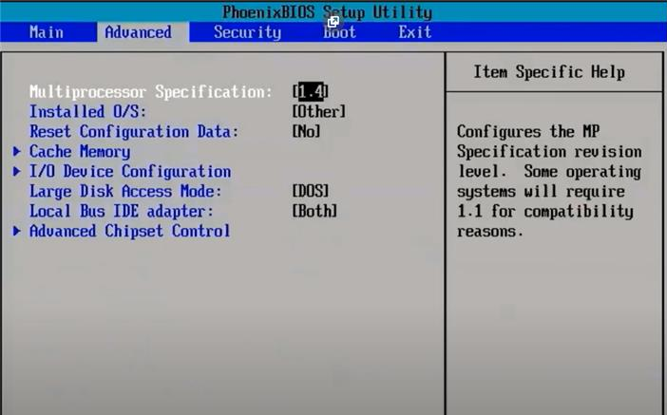
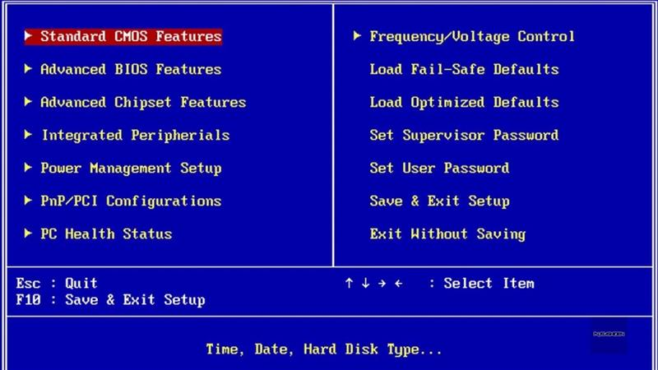

Slide 31
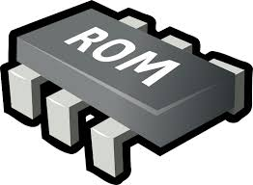
PROM (Programmable ROM)
Para aplicações mais modestas a indústria desenvolveu as PROMs a fusível, programáveis pelo usuário de acordo com suas necessidades. Porém, uma vez programada, não pode ser apagada e novamente programada.

Slide 32
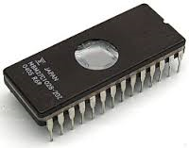

EPROM (Erasable PROM)
Uma EPROM pode ser programada pelo usuário, podendo, além disso, ser apagada e reprogramada quantas vezes forem necessárias.
Uma vez programada, a EPROM comporta-se como memória não volátil que reterá os dados nela armazenados indefinidamente.
Apagada por Ultravioleta

Slide 33
EEPROM (Electrically Erasable PROM)
A EEPROM foi desenvolvida no início dos anos 1980, e apresentada ao mercado como um aperfeiçoamento da ideia da PROM.
A maior vantagem da EEPROM sobre a EPROM é a possibilidade de apagamento e reprogramação de palavras individuais, em vez da memória toda.
Além disso, uma EEPROM pode ser totalmente apagada em 10 minutos, no próprio circuito, contra mais ou menos 30 minutos para uma EPROM que deve ser retirada do circuito para submeter-se à ação da luz ultravioleta.

Slide 34
Memória Flash
Desenvolvida pela Toshiba a partir da Memória EEPROM ( ± 1980)
  Chips são semelhantes ao da Memória RAM, permitindo que múltiplos endereços sejam apagados ou escritos numa só operação.
Curto tempo de acesso
  Não tão rápido como a memória volátil DRAM
Melhor resistência do que discos rígidos
Baixo consumo de energia
Durabilidade e segurança
Comumente usada em cartões de memória:
  Pen drives, SSD, MP3 Players, celulares, etc.

Slide 35

Dúvidas

Slide 36
Memória secundária
(Memória Externa)

Slide 37
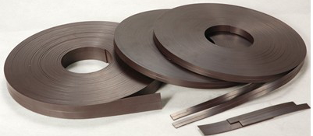
Categorias de memórias
Memória secundária
  Permitem armazenar uma maior quantidade de dados e instruções por um período de tempo mais longo.

Slide 38
Tipos de memória externa
Disco magnético:
  Removível, HDs / RAID.
Unidade Óptica:
  CD-ROM, CD-R/W e DVD.
Fita magnética.

Slide 39
Disco magnético
O hard disk (HD) é um sistema de armazenamento permanente de dados destinado a manter arquivos e programas.
Memória não-volátil é considerado o principal meio de armazenamento de dados em massa
Substrato de disco coberto com material magnetizável

Slide 40
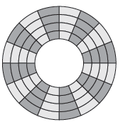
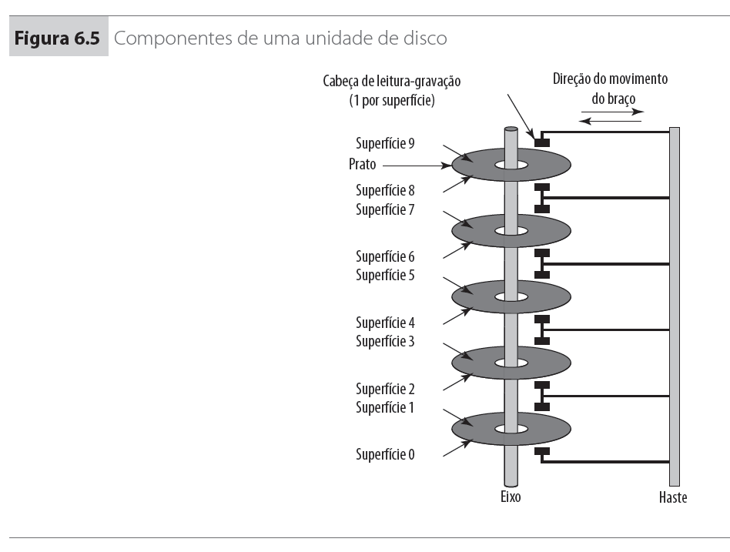
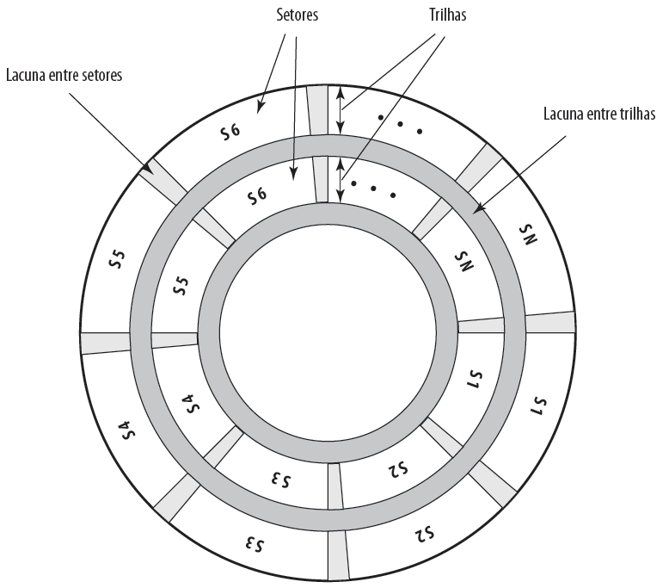
Disco magnético

Slide 41

Dúvidas

Slide 42
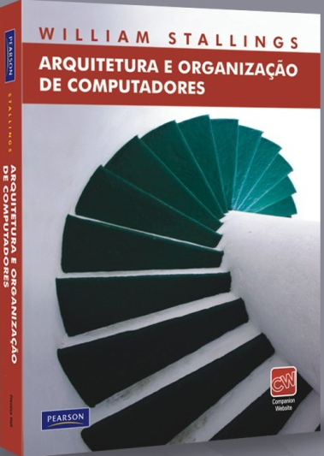

Bibliografias
Willians Stallings. Arquitetura e Organização de Computadores
8ª Edição – Pearson.
TANENBAUM, A. S. Sistemas Operacionais Modernos. 3.ed. São Paulo: Pearson Prentice Hall, 2010.

Slide 43

The end!
Valeu galera!

